Slide 1
Сучасні лазерні і космічні телескопи. обсерваторія
Підготувала
учениця 11-Б класу Сілецька Аліна

Slide 2
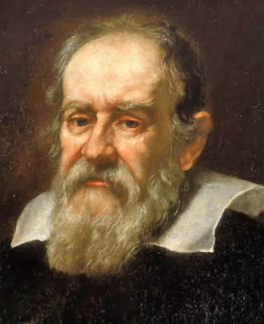
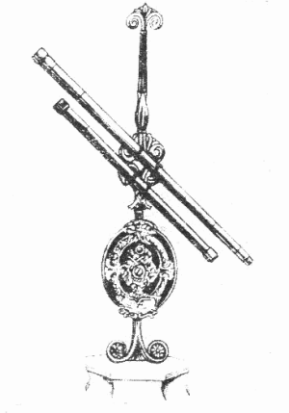
Телескоп
Телеско́п (заст. — далекогля́д) — прилад для спостереження віддалених об'єктів, був сконструйований Галілео Галілеєм у 1609 році.

Slide 3
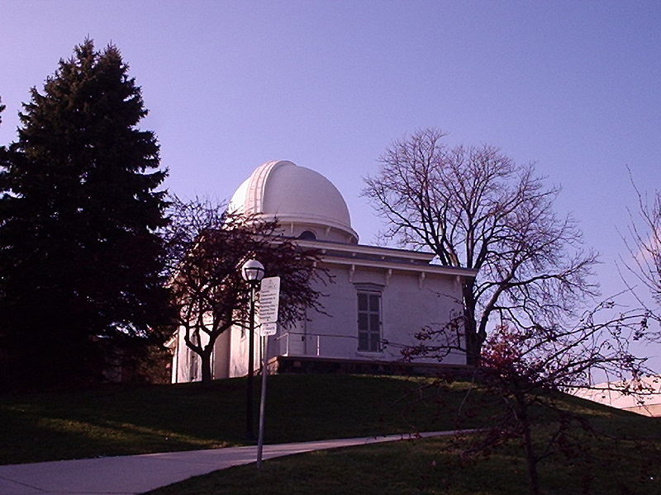
Обсерваторія
Обсервато́рія — наукова установа, в якій за допомогою особливих інструментів виконують астрономічні (астрономічна обсерваторія), магнітні (магнітна обсерваторія), сейсмологічні, метеорологічні та інші спостереження, а також обробляють одержані результати.

Slide 4
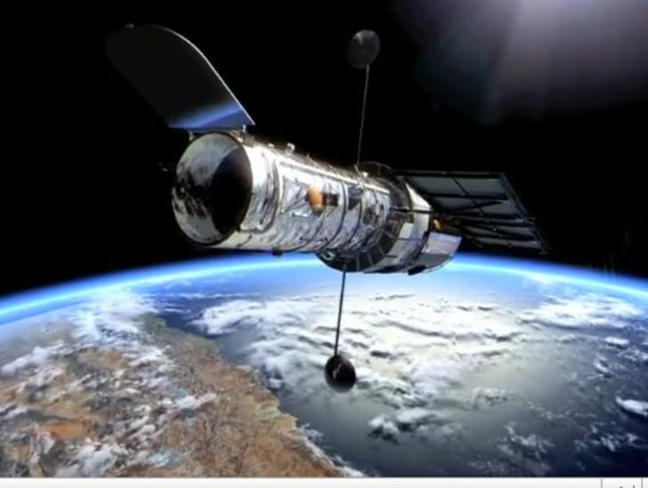
Космічні телескопи

Slide 5
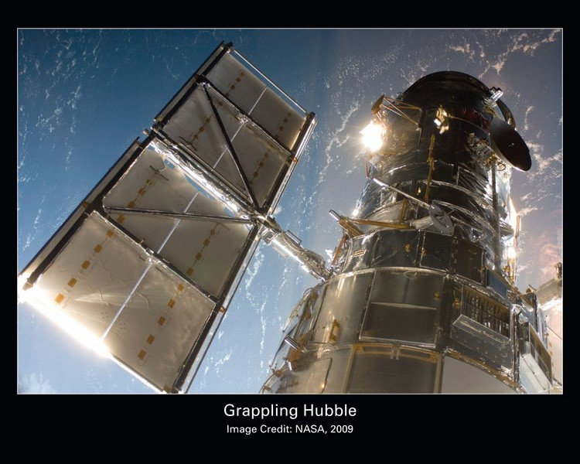
Габбл
Космічний телескоп «Габбл» (англ. Hubble Space Telescope, HST) — американський оптичний телескоп, розташований на навколоземній орбіті 1990 року.

Slide 6
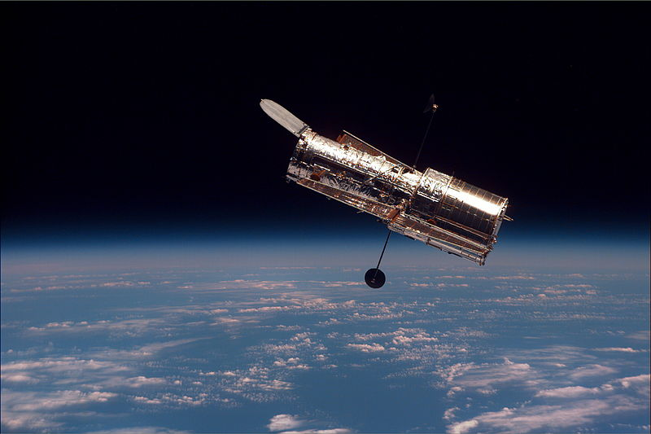
24 квітня 1990-го року корабель багаторазового використання «Дискавері» вивів на орбіту апарат, що назавжди змінив теорію про існування Всесвіту.

Slide 7
Коли Габбл запустили, він у 10 разів перевищував усі можливості телескопів, що були на Землі. Уперше в історії астрономії людині вдалося за один стрибок піднятися на 10 сходинок. Останній раз це зробив Галілей, коли перестав покладатися на очі і подивився у телескоп

Slide 8
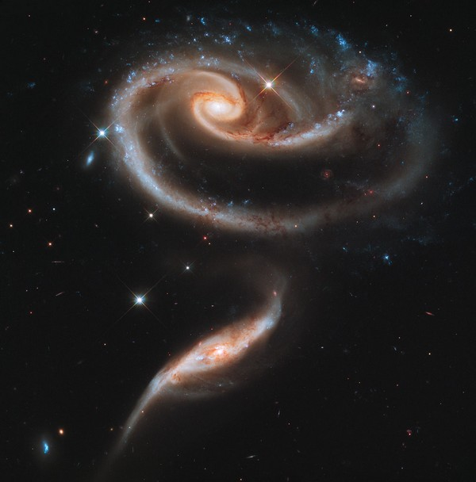
З часу запуску на орбіту 21 рік тому телескоп Габбла розширив і збагатив знання людства про космос. Іміджі далеких зірок і галактик дозволили астрономам точніше вирахувати день народження Всесвіту – близько 14 мільярдів років.

Slide 9
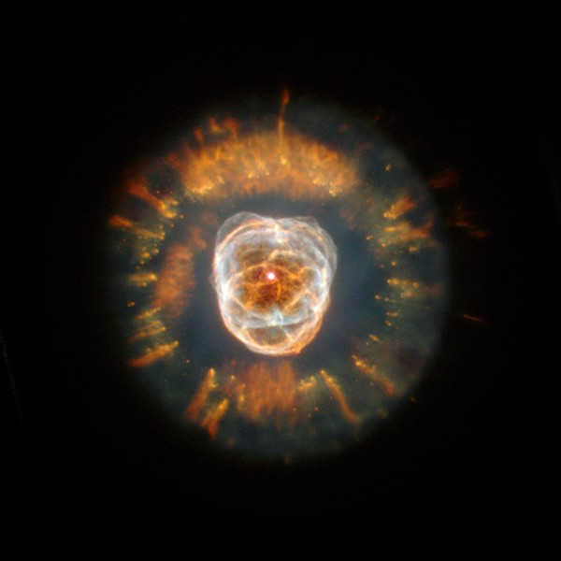
Габбл здатний бачити об’єкти, світло яких в мільярди разів слабкіше від того, що здатне охопити людське око і навести чітку різкість.

Slide 10
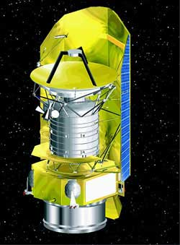
Гершель
Космі́чний телеско́п «Ге́ршель» — астрономічний супутник, створений Європейським космічним агентством, спочатку запропонований консорціумом європейських вчених у 1982 році.

Slide 11
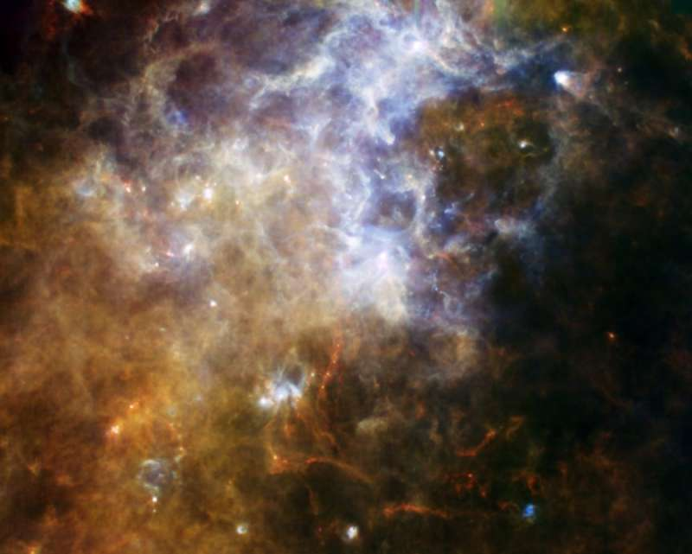
Запуск відбувся 14 травня 2009 року, о 13:12 за універсальним часом (UT) з космодрому Куру за допомогою ракети-носія «Аріан-5»

Slide 12
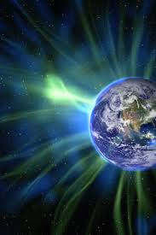
Супутник розміщений на геліоцентричній орбіті поблизу другої точки Лагранжа (L2) системи Земля — Сонце, тобто весь час перебуватиме над нічною стороною Землі.

Slide 13
Разом з телескопом «Гершель» цієї ж ракетою-носієм був виведений на орбіту астрономічний супутник «Планк». Вартість проекту (з вартістю об'єднаного запуску) становить приблизно 1,9 мільярда євро

